Slide 2
taal en perceptie in online omgevingen
Universiteit Gent
Bernard de Clerck
Notes:
Deelname gevoed door de vaststelling het aantal inschrijvingen voor talenopleidingen daalt, terwijl talen net zo interessant, boeiend en belangrijk zijn. En tegelijkertijd dacht ik aan lessen Nederlands als een vruchtbare voedingsbodem om de interesse in taal aan te zwengelen. En dan is de vraag? Welke topics kunnen dan interessant zijn om het belang van taal in de verf te zetten? En toen zat ik al snel bij het belang van taal op perceptie in online contexten. En hoe taal mee bepaalt hoe we de wereld zien, hoe we anderen zien en hoe geloofwaardig we content vinden die online te vinden is. En net dat is misschien ook wel belangrijk voor scholieren, jonge adolescenten en volwassenen tout court: geloofwaardigheid gevonden worden wat betreft de online persoonlijkheid die we creêren en geloofwaardig worden geacht mbt. De content die we delen in blogs, vlogs, online reviews en klachten.

Slide 5
Wat is het effect van FOUTEn, Tussentaal en netspeak in online omgevingen?

Slide 6
overzicht
Taal in online omgevingen
Fouten
Tussentaal
Netspeak
Hun impact op percepties
In reviews, klachten, advertenties, etc.
In antwoorden van bedrijven op klachten

Slide 7
DoEL binnen lessen nederlands
GOESTING in en BELANG / RELEVANTIE TALEN en de STUDIE ervan
Aanscherpen van inzichten over taalvariëteit en eigen taalgebruik (norm vs. vorm) en de impact van taal op de perceptie, geloofwaardigheid, professionaliteit, online identiteit, etc.
Inspelen op eindtermen onderzoekscompetenties
Inspiratie voor eigen projecten?

Slide 8
Taal in online omgevingen
‘Afwijkende’ taal
Fouten
Tussentaal
Netspeak, jongerentaal
Notes:
Afwijkende: niet grammaticaal, ongepast, ongebruikelijk, niet volgens een bepaalde norm of verwachting, etc. Kan gaan over pragmatiek, spelling, uitspraak, woordenschat, formaliteit en register,
Bv. Goedemorgen meneer en ‘ja’ als antwoord.

Slide 10
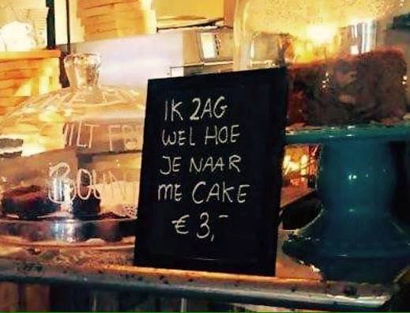

Slide 11
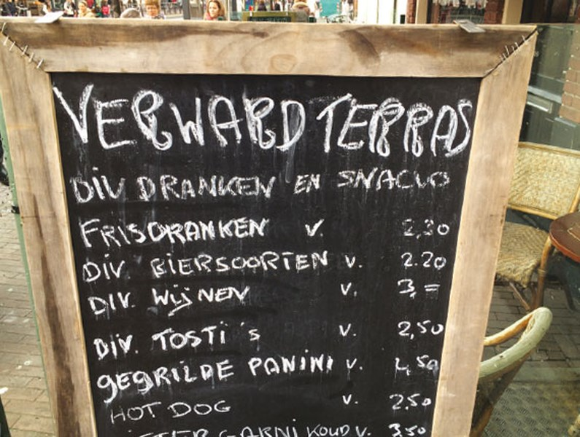

Slide 12
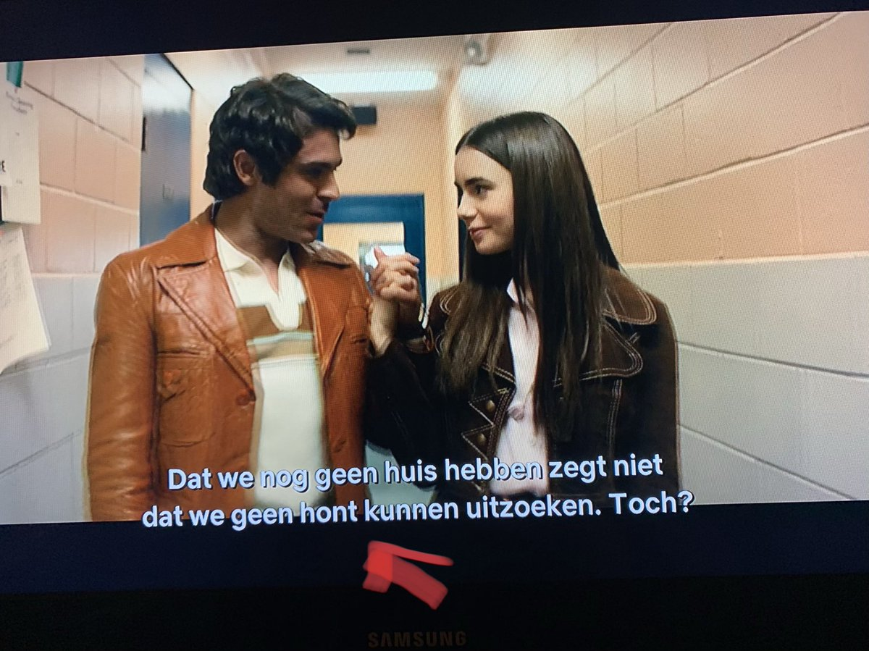
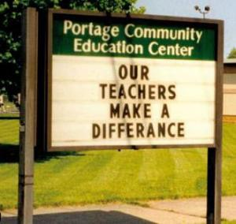

Slide 13
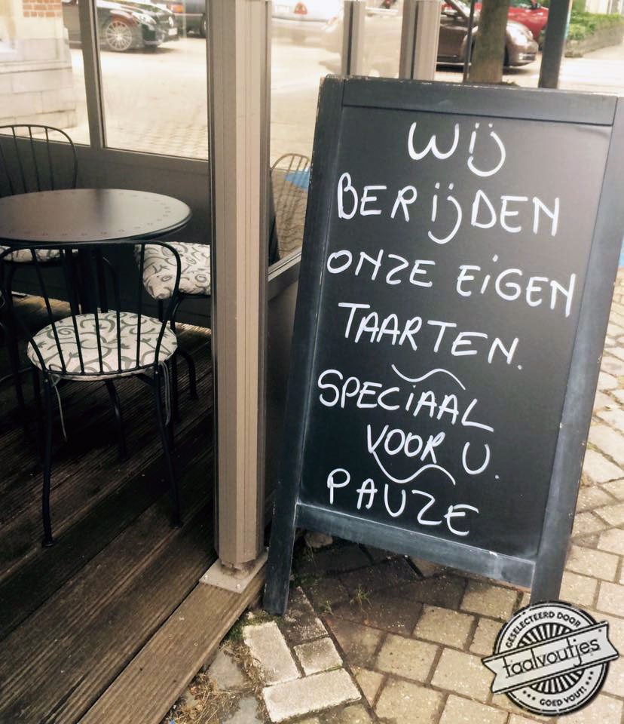

Slide 14
De impact van fouten
Kloet, Renkema & Van Wijk (2003), Harm (2008), Stevens (2006), Jansen (2010), Van Wijgaarden (2011), Vermeire (2017), De Clerck et al. (2020)
Fouten hebben een negatieve impact op gepercipieerde geloofwaardigheid van de auteur (en andere aspecten)
In zakelijke brieven, sollicitatiebrieven, persberichten, krantenartikelen, ...
Kadert binnen Language Expectancy Theory (Burgoon & Miller 1985)
Als het taalgebruik niet aan de verwachtingen voldoet, krijg je een negatieve impact (of omgekeerd)

Slide 15
De impact van Fouten
IMPACT van de fout hangt af van:
Type fout: slordigheid, terugkerende grammaticale fout, fout tegen een moeilijke regel van de grammatica, tikfout, etc. …
Wie maakt de fout? (bv. leerkracht vs. leerling; vertaler vs. automatische vertaling, L1 vs. L2)
Context: waar komt de fout voor? (sollicitatiebrief vs. chatbericht)

Slide 16
De impact van fouten
Hoe zit het met verschillende types van online communicatie?
Chatrooms, dating sites, online verkoopsadvertenties, reviews, websites, etc.?
Waarom zou het anders zijn online?

Slide 17
Fouten in online omgevingen
2dehands.be: “verkeert in goede staat” vs. “verkeerd in goede staat”
46% FOUT

Slide 18
Fouten in online omgevingen
Marktplaats.nl: “X verkeert in goede staat” vs. “X verkeerd in goede staat”
43% FOUT

Slide 19
Fouten in online omgevingen
Slaat de gewenning toe?

Slide 20
Taal in online omgevingen
Fouten
Tussentaal als Vlaams fenomeen
Netspeak

Slide 21
tussentaal
Standaardtaal
Tussentaal is een specifiek Vlaamse taalvariëteit die zich tussen het Belgische Standaardnederlands en de Vlaamse dialecten bevindt; het is m.a.w. een mengvorm van standaardtaal en dialect.
Synoniemen: Soapvlaams, Schoon Vlaams, Verkavelingsvlaams, omgangstaal in Vlaanderen.
Belgisch Standaardnederlands
tussentaal
Tussentaal
dialecten
Dialecten
Notes:
Illustratie van tussentaal Geslacht De Pauw:
Begin: schijn wordt opgehouden => ong. SN
Oma komt thuis, privégesprek: tussentaliger (kunde)

Slide 23
Attitudes over tussentaal: gestigmatiseerde variëteit
sloddertaal
hamburgertaal
nepdialect
lui Vlaams
plat

Slide 24
attitudes over tussentaal: positieve aspecten
dynamisch
samenhorigheid
cool
creatief
spontaan
‘naturel’

Slide 25
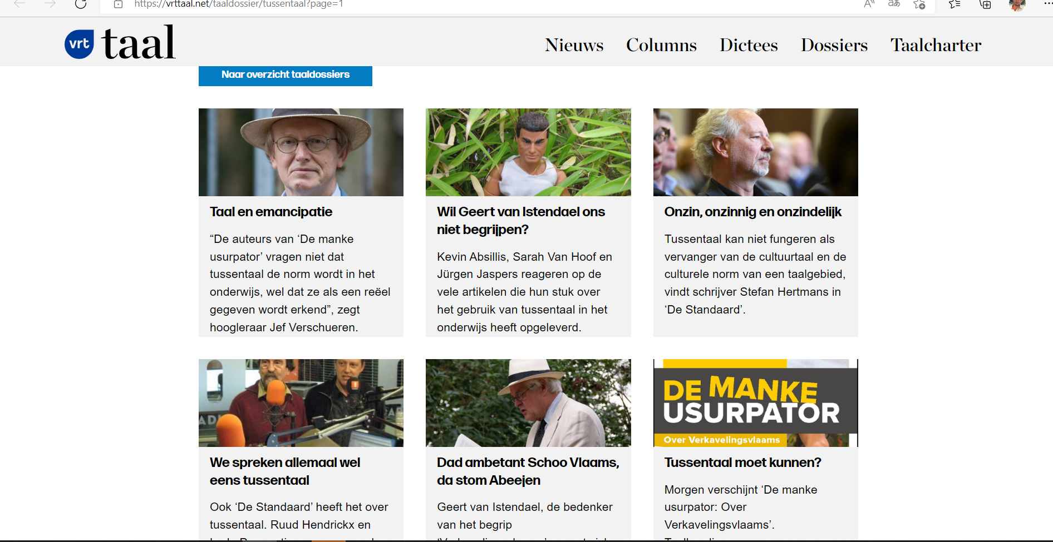

Slide 26
Tussentaal in online omgevingen
Niet alleen een spreektalig fenomeen
Meer en meer in online omgevingen
Privé chatsessies,
Advertenties
Facebook en Instragram
Tripadvisor en Booking, etc.

Slide 27
Tussentaal in online omgevingen

Slide 28
Tussentaal in online omgevingen
Wat is de impact van geschreven tussentaal in online contexten op percepties?
Reviews en klachten: waarom?
84% laat aankopen leiden door online informatie
Genre op zich is ook interessant
Gediversifieerd doelpubliek
Spanning tussen inhoud en medium
Nog niet heel erg veel onderzoek naar geschreven tussentaal in die settings

Slide 29
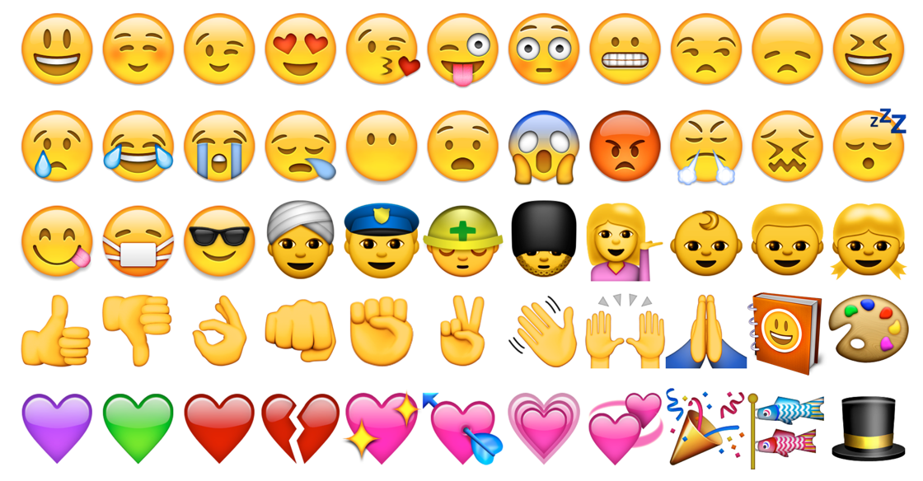
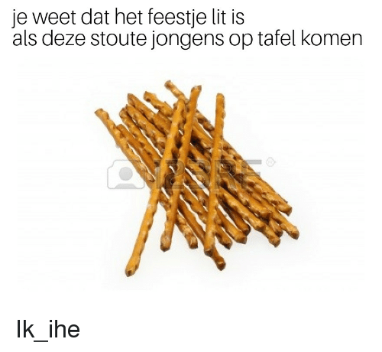
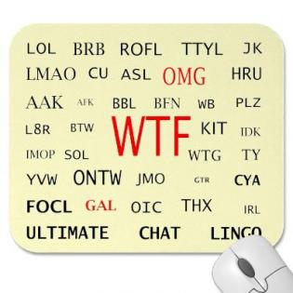
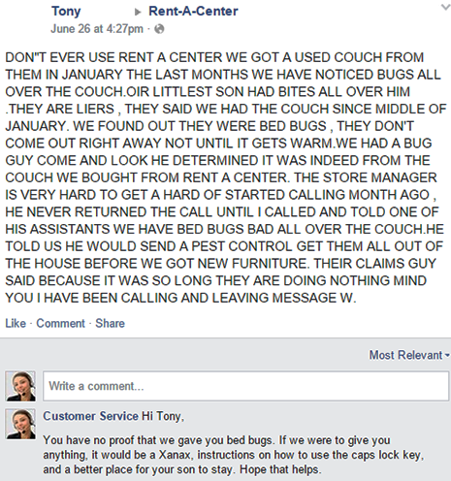
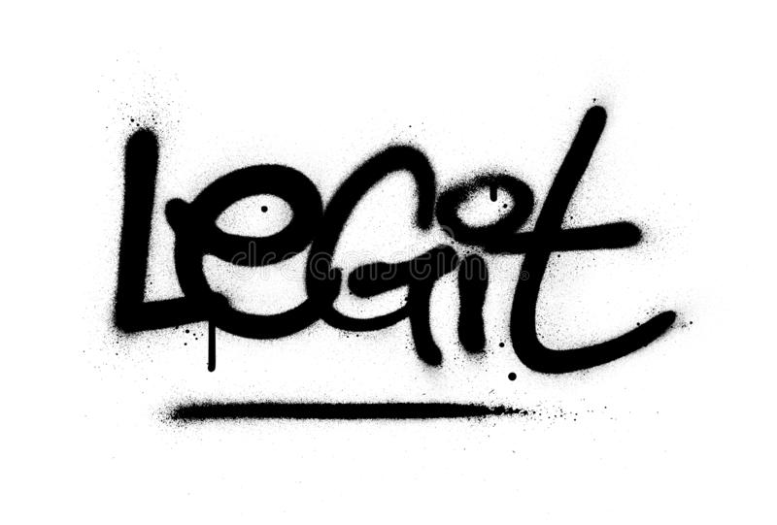
NETSPEAK
Voorbeelden?

Slide 30
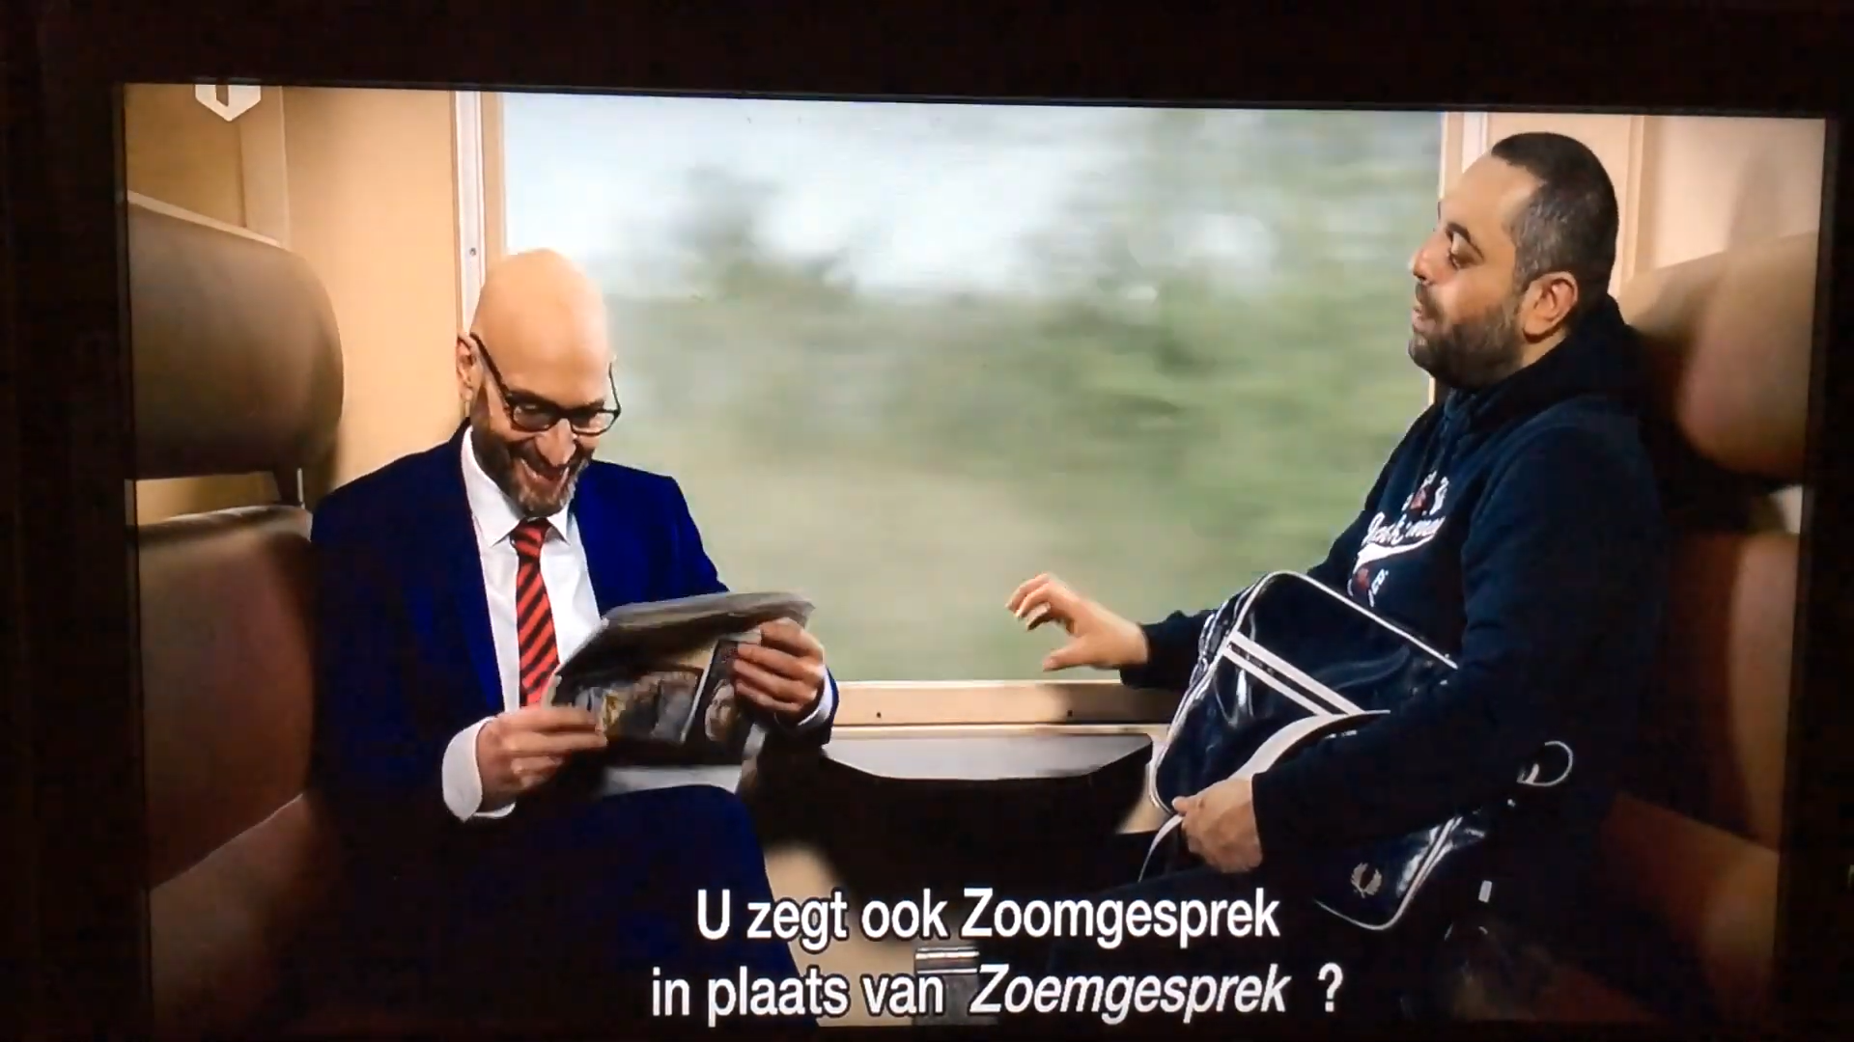

Slide 31
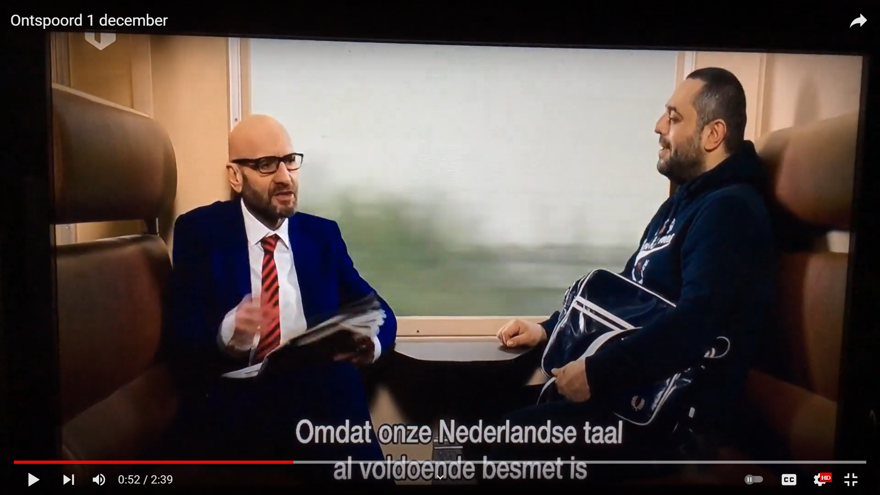

Slide 32
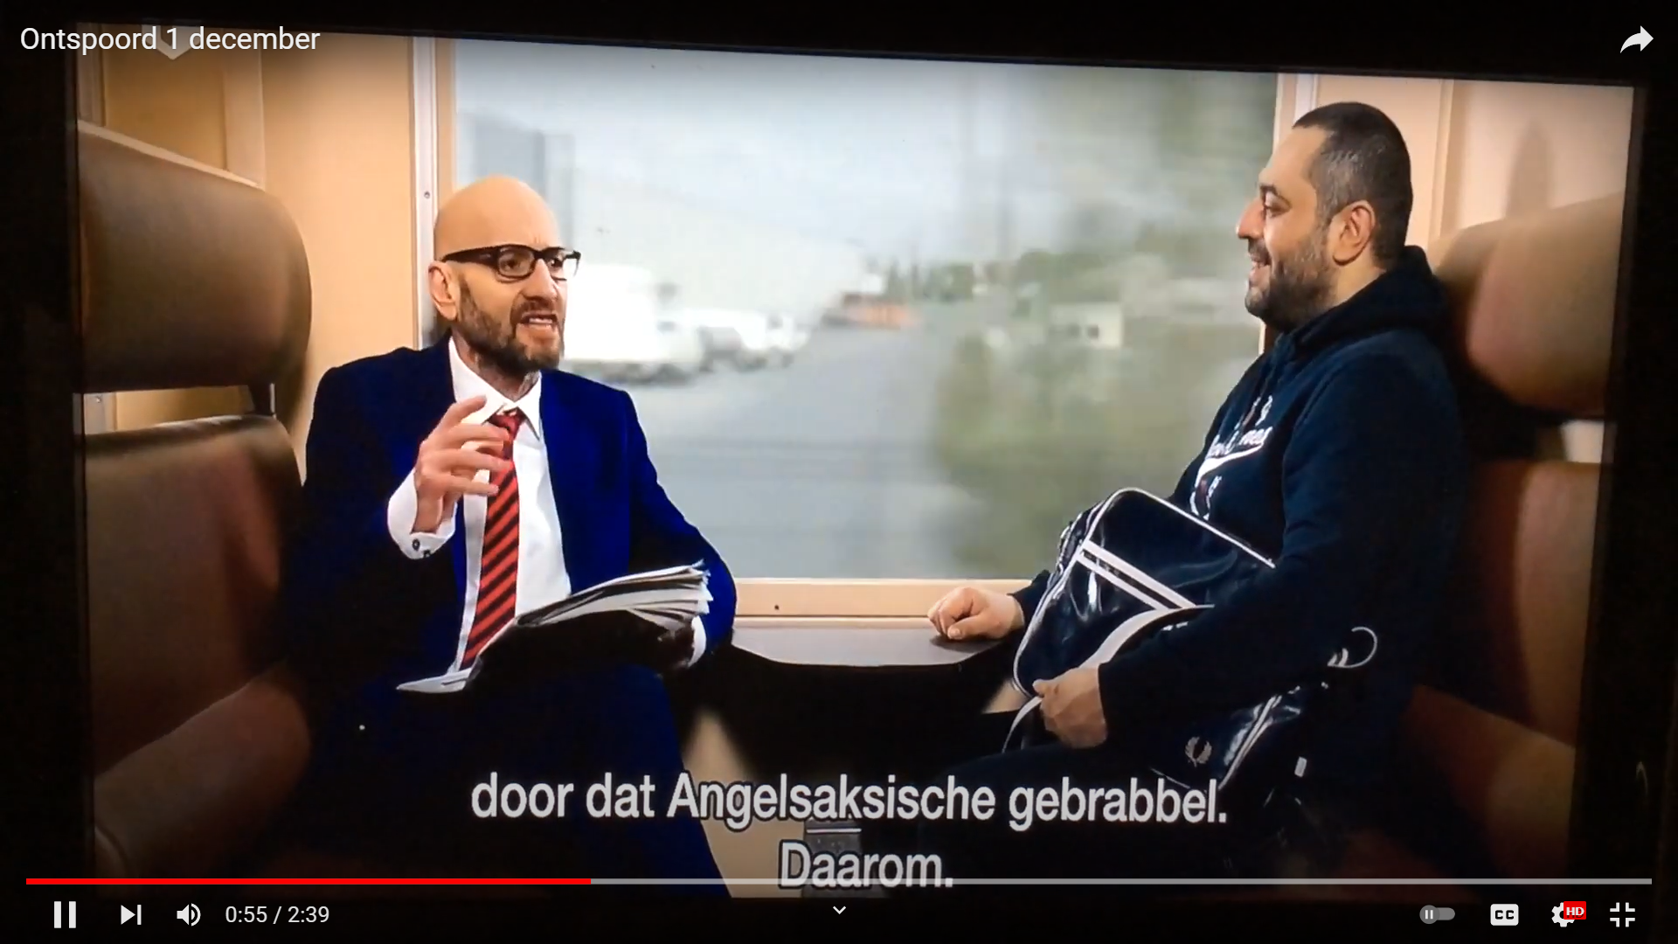

Slide 33
NETSPEAK in online omgevingen
Wat is de impact van netspeak in online contexten op percepties?
Reviews en klachten
Antwoorden van bedrijven op klachten
Klachtenmanagement: invloed op reputatie, verkoop, vertrouwen, tevredenheid, loyauteit, mond-aan-mondreclame (Van Vaerenberg 2017)
Veel variabelen die een rol spelen in het bepalen van een strategie: type klacht, ernst van de klacht, type bedrijf, type platform, etc.

Slide 34
Wat is het effect van Tussentaal en netspeak in online omgevingen?
Complicerende factor: recente ontwikkelingen in zakelijke online communicatie
Waarschuwing: Angelsaksisch gebrabbel in aantocht

Slide 35
https://thecontentwrangler.com/2017/07/10/the-formal-business-voice-is-dead/#

Slide 36
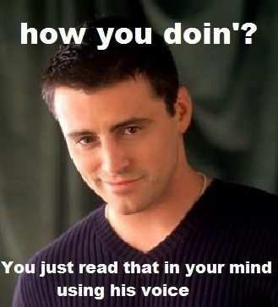
Long
Live
Conversational
Human Voice
If you want to alienate and intimidate and put the fear of God (or the courts) into someone, use formal voice. If you want to achieve almost anything else on the planet, use a conversational voice.
https://thecontentwrangler.com/2017/07/10/the-formal-business-voice-is-dead/#

Slide 37
CHV

Slide 38
Conversational human voice
Percepties zijn wel contextgevoelig (Gretry et al. 2017; Crijns et al. 2017, Jakic et al. 2017)
Hoe ver kan je gaan in het gebruik van CHV?
Welke operationalisering werkt (niet)?
Tussentaal? Netspeak? Hoeveel emoji? Welke? Flooding?

Slide 39
De impact van fouten

Slide 40
De impact van fouten in online contexten

Slide 41
De impact van fouten in online contexten
ONLINE DATINGSITES
Van der Zanden (2019)
Romantische en sociale aantrekkelijkheid daalt
Fysieke aantrekkelijkheid blijft stabiel
30% (van de 800 informanten) had de fouten niet gezien!

Slide 42
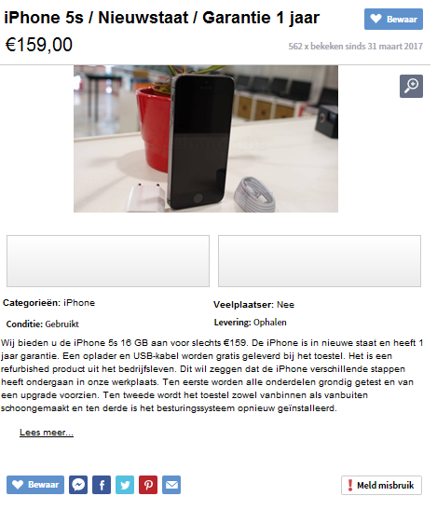
De impact van fouten in online contexten
Fouten in VERKOOPSADVERTENTIES
Hebben fouten een invloed op de interesse en koopgedrag?
Vermeiren (2017), Coelembier (2018)

Slide 43
De impact van fouten in online contexten

Slide 44
De impact van fouten in online contexten
2 x 1 between-subjects design (elke groep krijgt maar 1 advertentie te zien).
Likert schaal (1-7) vragenlijst
Geloofwaardigheid en betrouwbaarheid van de verkoper en het product
Intentie om verder te lezen
Koopintentie/intentie om af te bieden
Perceptie van slordigheid
Perceptie van taalbeheersing
+200 participanten in Vlaanderen (geen talenopleiding)

Slide 45
De impact van fouten in online contexten
25% zag de fouten niet!
In alle andere gevallen: negatieve impact op gemeten aspecten, behalve: neiging om af te bieden.

Slide 46
De impact van fouten in online contexten
Zelfde trend in reviews op Tripadvisor
Lybaert et al. (2020)

Slide 47
De impact van fouten in online contexten
Algemene trend:
Stigmatiserend effect blijft krachtig in contexten waar geloofwaardigheid een rol speelt in het beslissingsproces van de lezer (Language Expectancy Theory, Role Theory)
... als de fouten opgemerkt worden, tenminste.
Andere interessante online genres: blogs, gesponsorde content van influencers, online opinies via twitter, etc.

Slide 48
Taal in online omgevingen
Fouten
Tussentaal en netspeak in reviews en klachten

Slide 49
Taal in online omgevingen
Seghers et al. (2020, 2021, forthcoming)
KLACHTEN op FACEBOOK pagina’s van bedrijven
Invloed van tussentaal en netspeak
Onderzoeksvraag: Wat is het effect van tussentaal op geloofwaardigheid en nut van online reviews, rekening houdend met de polariteit van de boodschap?

Slide 50
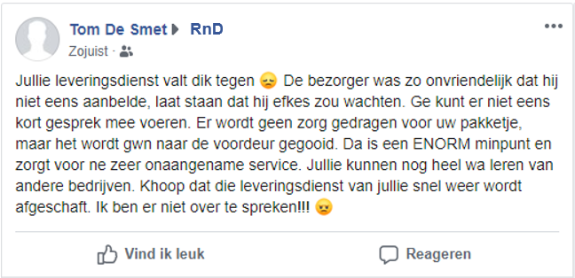
methodologie
2 (valentie: positief, negatief) x 2 (+/- tussentaal) x 2 (+/- netspeak)
483 Vlaamse Facebook gebruikers (leeftijd 25-55, 53.2% ♀)
Reactie van de klant + kenmerken gebaseerd op corpusstudie
Notes:
Original comment rewritten in Standard Dutch, then flipped the valence and implemented the old and new vernacular features (go over them in the presentation)

Slide 51
Resultaten – geloofwaardigheid en nut
 | Geloofwaardigheid boodschap | Geloofwaardigheid bron | Nut
Tussentaal | klein negatief effect | - | Geen effect
Netspeak | Geen effect | - | Klein negatief effect
Valentie | Klein negatief effect | Klein negatief effect | Geen effect
Tussentaal heeft slechts een klein negatief effect in deze setting (en met deze realisaties)
‘Gepast’ werkt wel als mediator
Netspeak features hebben geen effect op geloofwaardigheid in deze setting, wel op een klein negatief effect op nut
‘Gepast’ werkt als mediator
Valentie: klein negatief effect

Slide 52
Resultaten – geloofwaardigheid en nut
DUS:
Tussentaal en netspeak dan eigenlijk best ok tov. standaardtaal m.b.t. geloofwaardigheid?
“Awel”…
1) Attitudevragen over tussentaal geven een ander beeld: + en –
2) Type kenmerken en densiteit spelen een rol
3) Context speelt een rol

Slide 53
De impact van tussentaal in online contexten
Negatieve reviews op Tripadvisor
Lybaert et al. (2020)

Slide 54
De impact van tussentaal in online contexten
Negatieve reviews op Tripadvisor
Lybaert et al. (2020)
Sterk negatieve invloed van tussentaal op geloofwaardigheid, intelligentie, nut, etc. (gelijkaardig aan de impact van fouten)
Review was heel negatief
Densiteit was hoger
Ander platform

Slide 55
De impact van netspeak in online contexten
Impact van ‘type’ kenmerk: flooding

Slide 56
De impact van netspeak in online contexten
Impact van ‘type’ kenmerk: flooding
Negatieve impact op geloofwaardigheid, bruikbaarheid, betrouwbaarheid en – oh ironie -gepercipieerde ernst van de klacht

Slide 57
Hoe zit het met antwoorden van bedrijven?
De Clerck et al. (forthcoming)
 | formeel | informeel | informeel + emoji
geen flooding | Geachte heer/mevrouw + familienaam U, formele empathie en dankbaarheid Met vriendelijke groet | Hi + voornaam Je, Informele empathie en dankbaarheid Groetjes | Idem + ☹ ,👍 and 🙂
Flooding (?!!, ???, !!!) | idem | idem | Idem + ☹ ,👍 and 🙂

Slide 58
Hoe zit het met antwoorden van bedrijven?

Slide 59
Hoe zit het met antwoorden van bedrijven?
HOOFDeffectEN: impact van formalitEIT en emoji
NEGATIEVE IMPACT OP
Tekstkwaliteit
Professionaliteit
Vooral door informeel taalgebruik
POSITIEVE IMPACT OP
Empathie
CHV
Vooral veroorzaakt door emoji
GEEN IMPACT OP
Beleefheid, toon, gepastheid ,
Gepercipieerde intelligentie
Nut en intentie van de klant

Slide 60
CONCLUSIES Impact van TUSSENTAAL en netspeak
Awel…
ANTWOORD: COMPLEX EN CONTEXTGEBONDEN
KLACHT/REVIEW:
Hoe geloofwaardig/nuttig wil je zijn☺?
te veel emotionaliteit heeft een negatieve impact (flooding, hoofdletters, densiteit van en soort emoji)
standaardtaal nog steeds de veilige optie

Slide 61
CONCLUSIES Impact van TUSSENTAAL en netspeak
Awel…
ANTWOORD: COMPLEX EN CONTEXTGEBONDEN
KLACHTENMANAGEMENT:
Verschillende effecten op verschillende variabelen (professionaliteit vs. empathie): wat wil je zijn?
Type klacht (klein/groot): hoe groter de klacht, hoe groter de gevoeligheid voor ‘afwijkend’ taalgebruik
Type bedrijf (jong, dynamisch vs. conservatief)
Type netspeak (bijv. type emoji, etc.)

Slide 62
Vragen en suggesties
Zelf zin om een experimentje op te stellen?
Zin in een gastlezing?
Zie ook aanbod UGent lessen voor secundair onderwijs
https://educatiefaanbod.ugent.be/nl
Bernard.declerck@ugent.be

